Slide 1


Slide 2
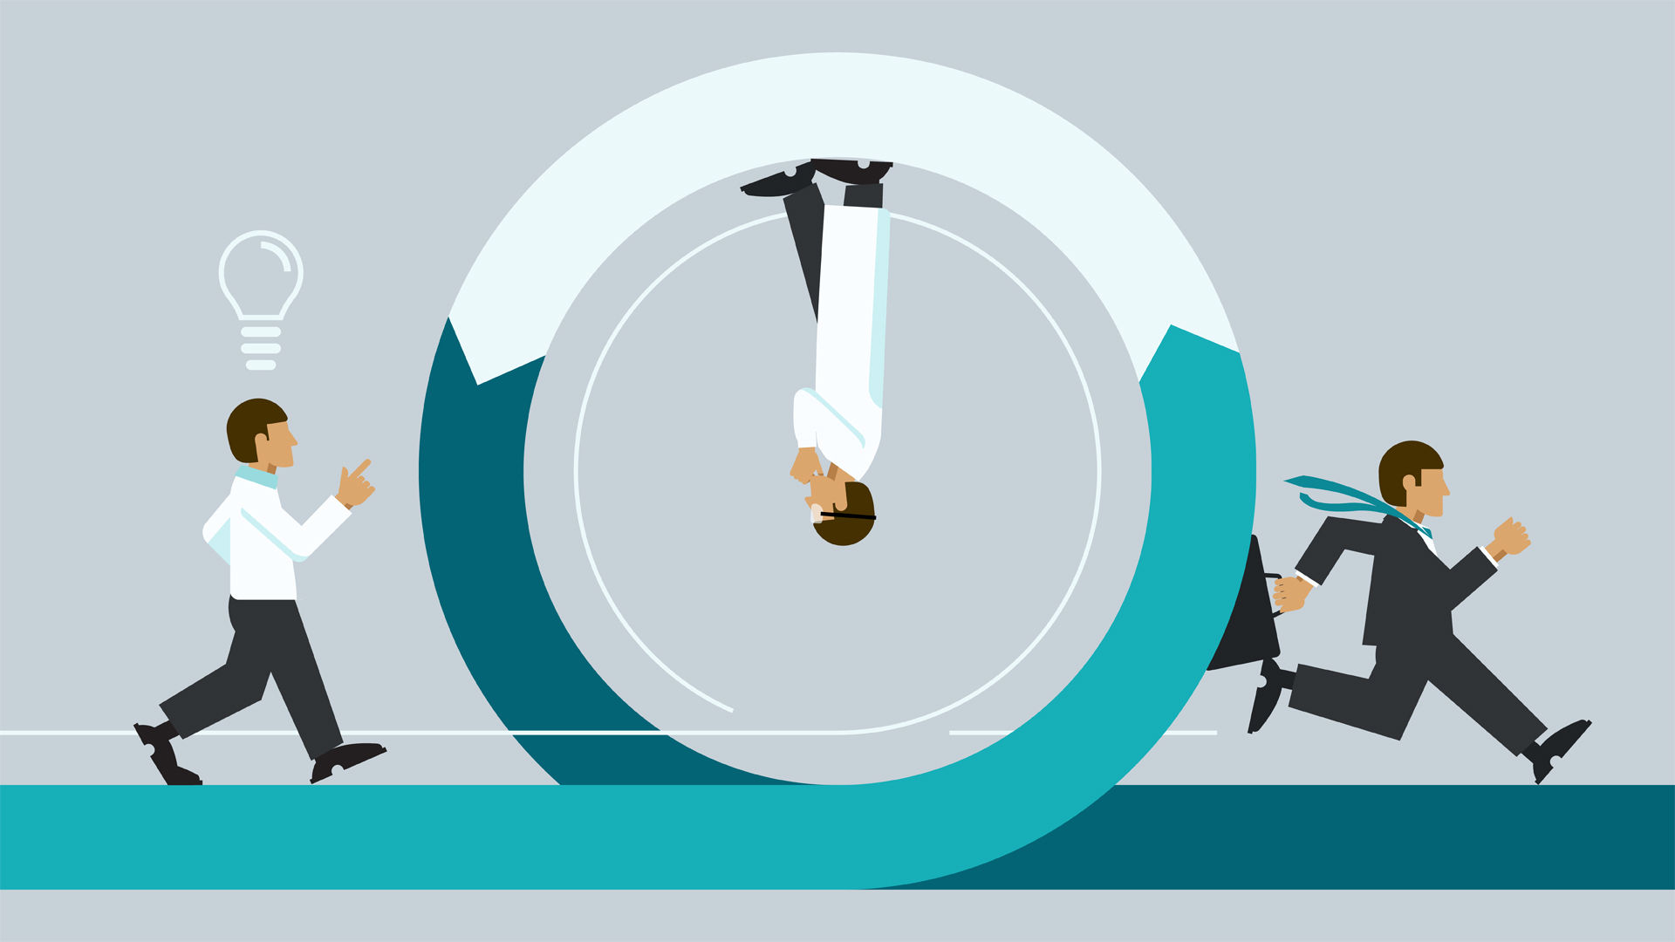
OBSERVA
Y ANALIZA

Slide 3
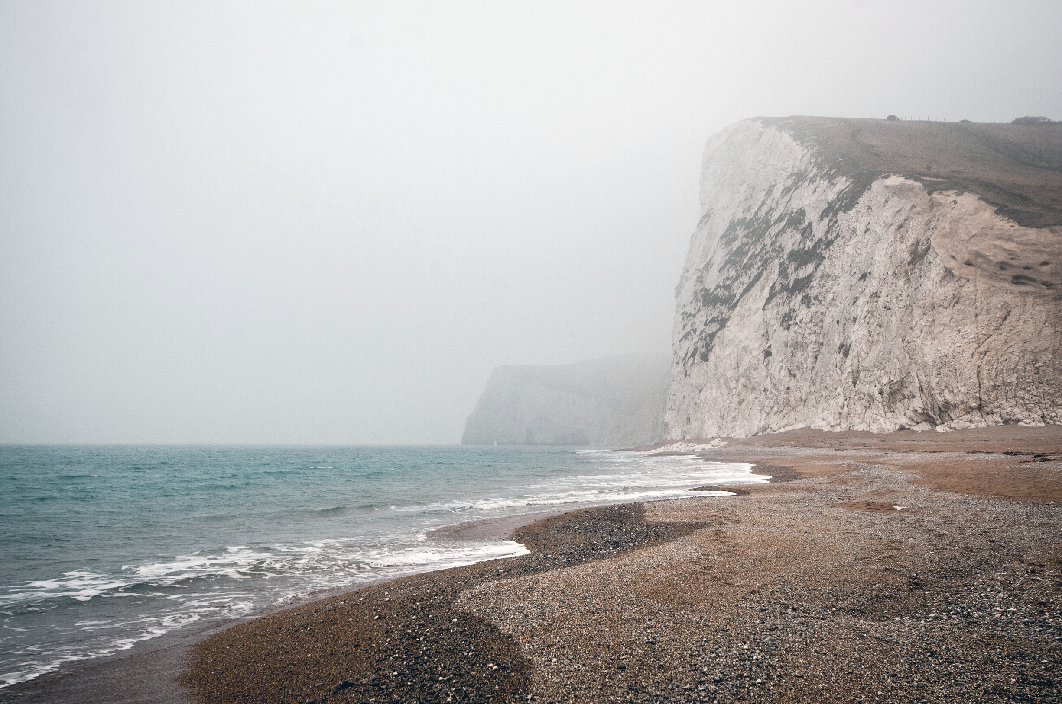

LAS REDES SOCIALES OFRECEN A LOS MIEMBROS MUCHOS MENÚS DE ADORACIÓN
Ellos pueden cambiar fácilmente de un servicio a otro. Buscan lo que mejor les llame la atención.

Slide 4
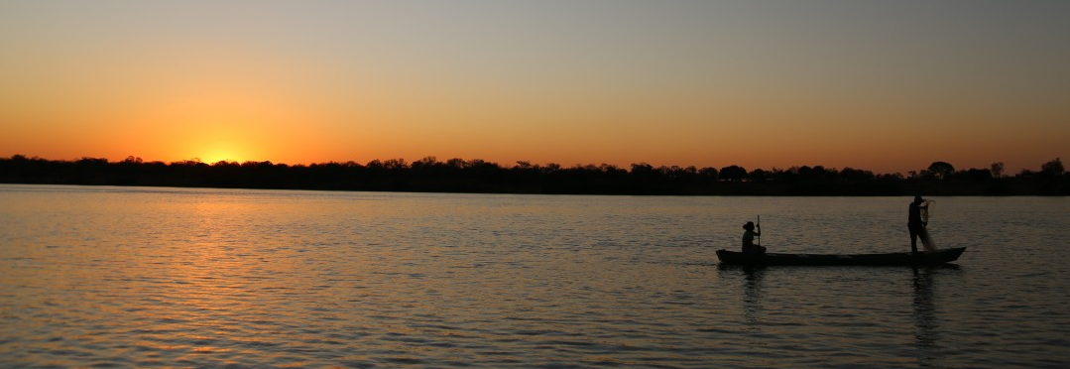
LOS DONES Y TALENTOS DE LOS LÍDERES INFLUYEN MUCHO EN LAS DECISIONES DE LAS PERSONAS
SOLUCIÓN
Proporcione a los miembros de la iglesia una variedad de menús de programas relevantes para mantener su atención

Slide 5

LA ESCUELA SABÁTICA NECESITA MANTENER LA ATENCIÓN DE SUS MIEMBROS
La atención es un requisito para el discipulado holístico y la transformación espiritual.

Slide 6
El “cordero inmolado”
La “zarza ardiente”
“Su voz”
“Gallos”
“Serpientes”
“Parábolas”
“Historias”
entre otros
DIOS NOS LLAMA LA ATENCIÓN
Dios usó en la Biblia varios dispositivos para llamar nuestra atención para captar y dirigir la atención a las realidades espirituales.

Slide 7

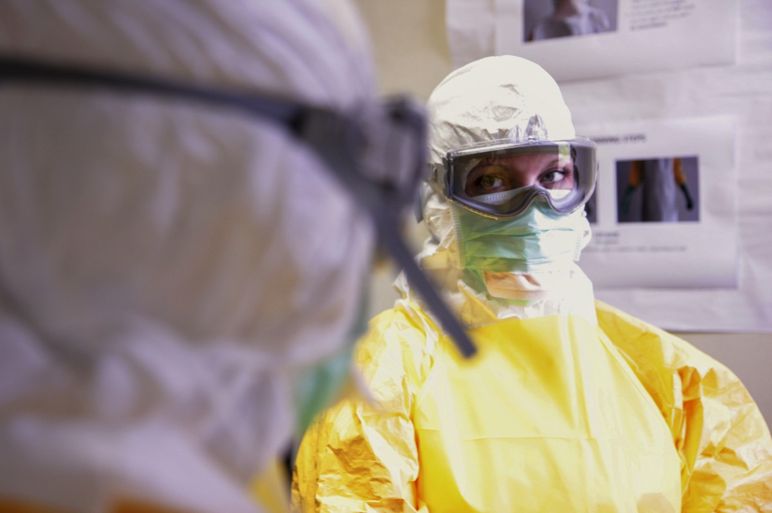
Dios comenzó el proceso del discipulado, primero ganando y manteniendo nuestra atención durante esta pandemia.

Slide 8

Los líderes de la Escuela Sabática deben ser multifacéticos en tiempos de crisis
Necesitan adquirir y aplicar diversos enfoques a las necesidades emergentes de los miembros con un menú de diversos programas que satisfagan las necesidades de los miembros.

Slide 9



LOS LÍDERES DE LA ESCUELA SABÁTICA DEBEN ADQUIRIR LA "VARIEDAD NECESARIA"
Múltiples habilidades
Talentos
Dones adquiridos

Slide 10
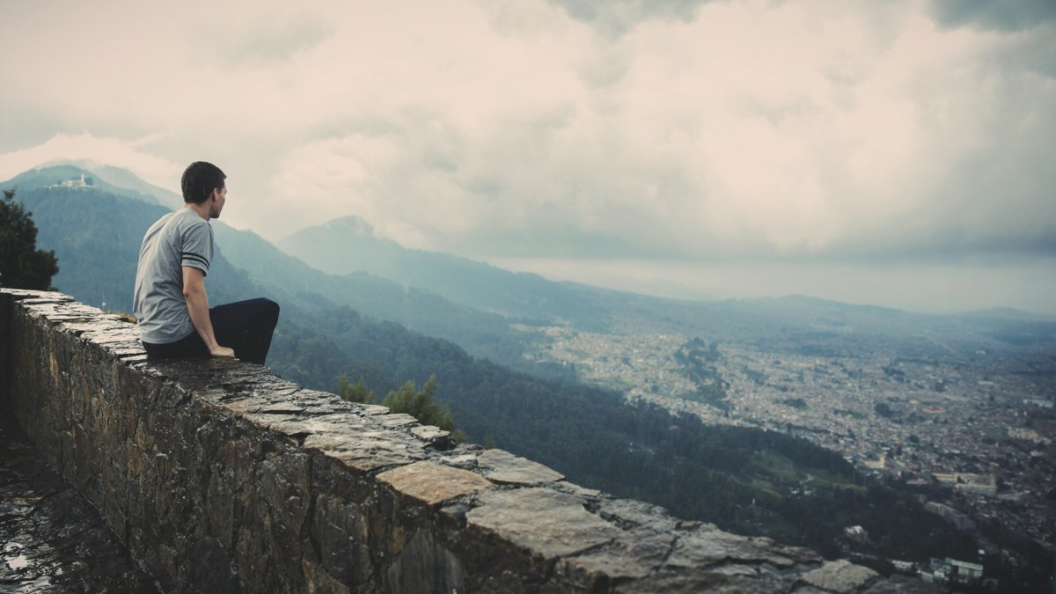
La pandemia cambió la realidad de muchos miembros en varios sentidos
Muchos miembros están perturbados o confundidos. Quieren dar sentido a las nuevas realidades.

Slide 11
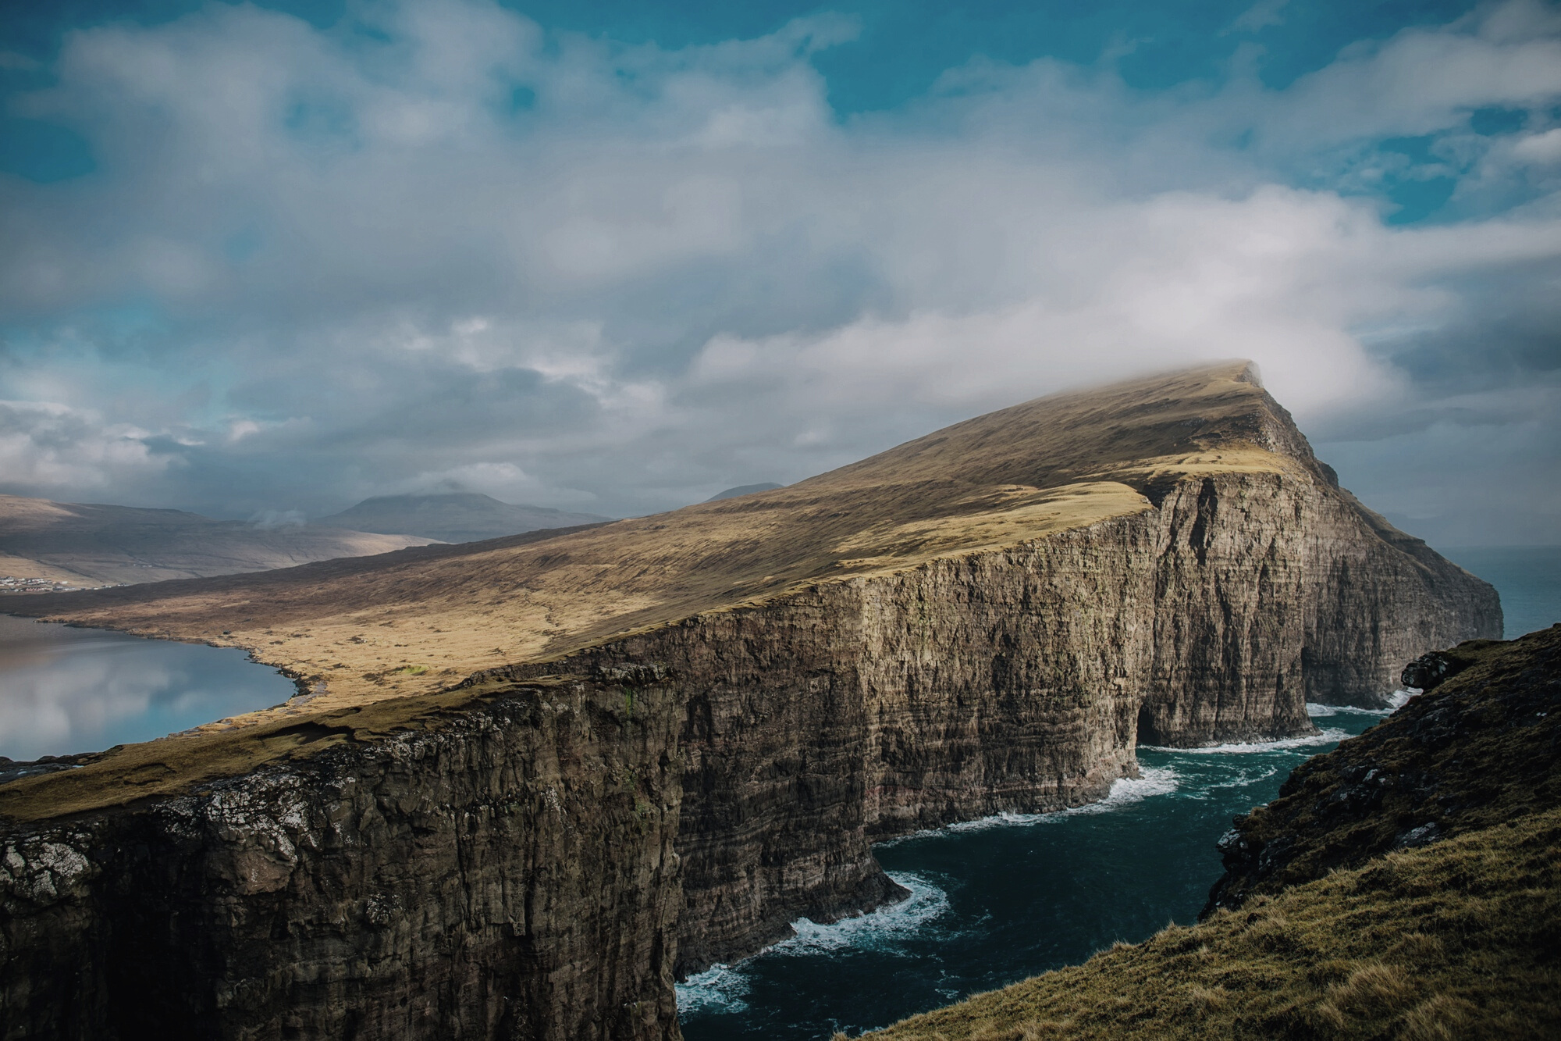
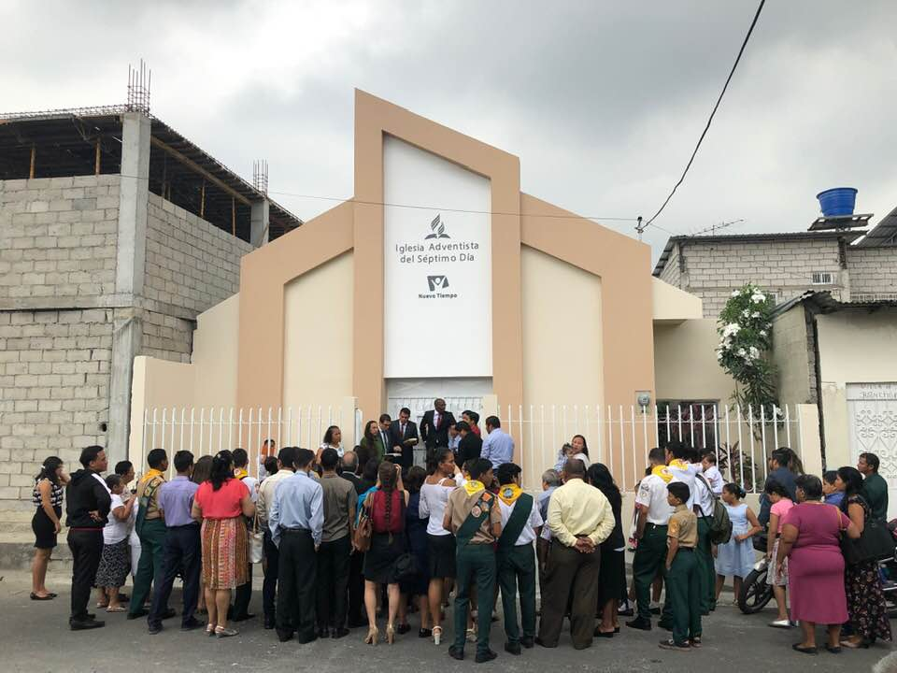
FALTA MUCHO TIEMPO PARA VOLVER A LOS TEMPLOS
Hay que hacer lo mejor por los miembros de la iglesia

Slide 12



LOS LÍDERES MULTIFACÉTICOS
Líderes innovadores
Líderes creativos
Líderes activos
Tienen propuestas innovadoras
Analizan e interpretan al publico a quien lideran
Diseñan estrategias y son creadores de contenidos
Desarrollan actividades
Son creadores
Integran el conocimiento
Buscan integración de oportunidades

Slide 13
“El que trata de transformar a la humanidad debe primero buscar comprender a la humanidad”.
La educación, 71.

Slide 14

Créditos:
Texto principal: Pr Samuel Telemaque
Diapositivas, revisión y edición Pr Moisés Prieto
Imágenes Diversas: Google, monkeybusinessimages, Pxhere, shutterstock.

